Slide 1
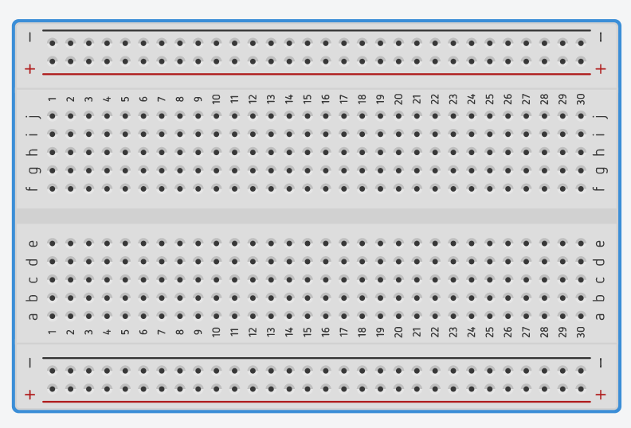
Braedboard.pptx fait par enriké

